Slide 1

动态并行HelloWorld
CUDA

Slide 2
动态并行HelloWorld
程序效果
实现方法

Slide 3
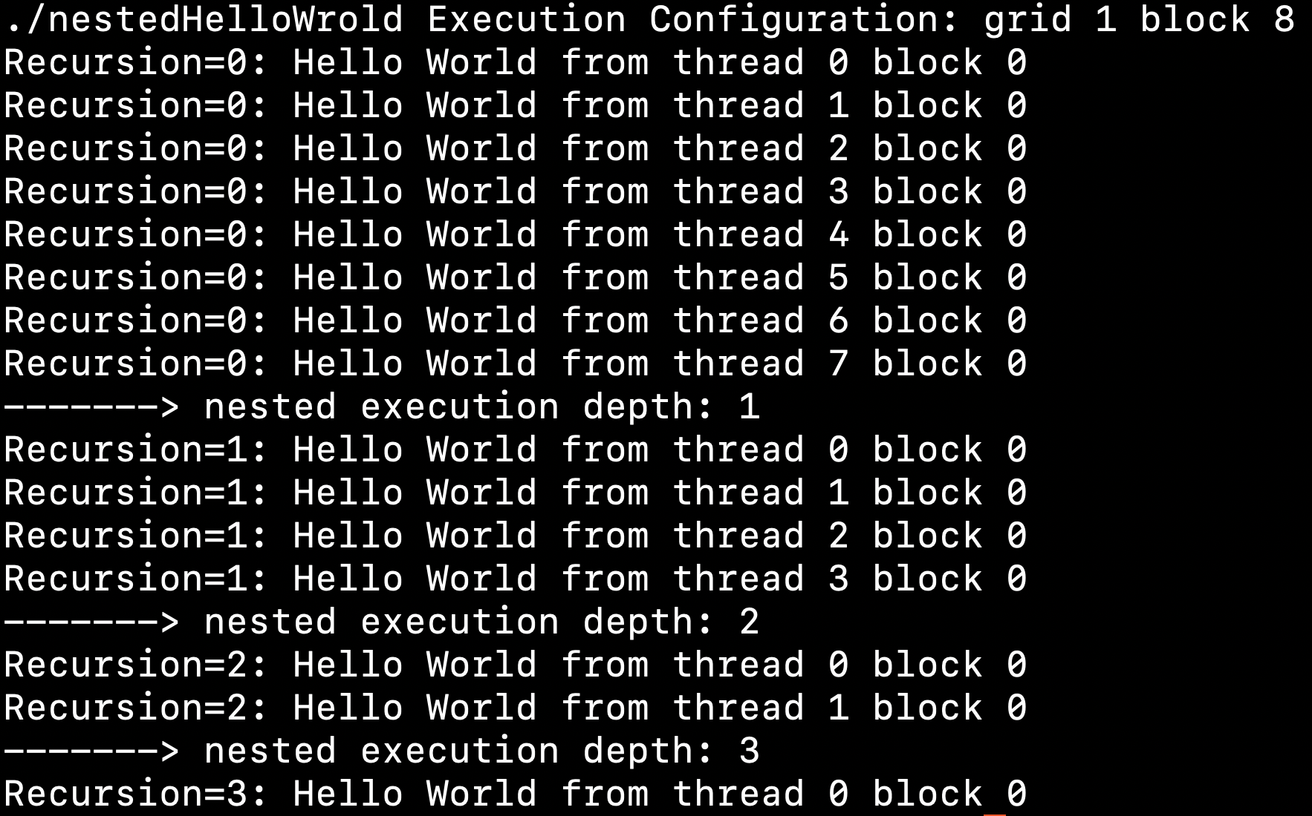
程序效果
动态并行执行结果

Slide 4
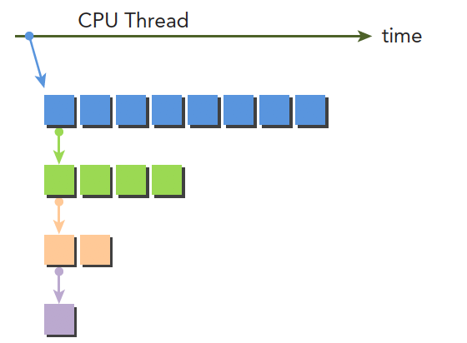
实现方法
动态并行HelloWorld实现

Slide 5

微信公众号
公司官网

